Slide 1


WEB Robotics
Ртищев Андрей, Котов Иван

Slide 2
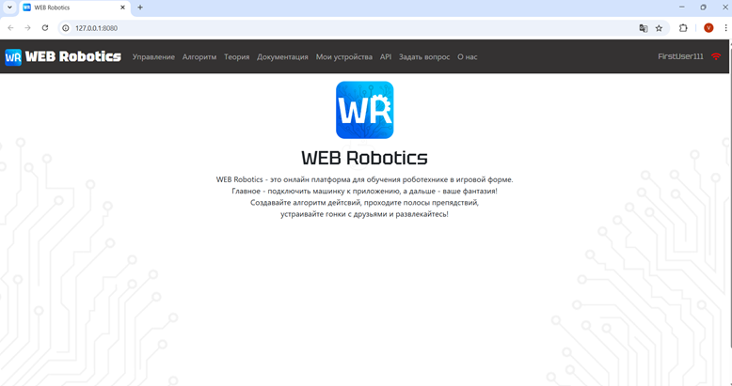
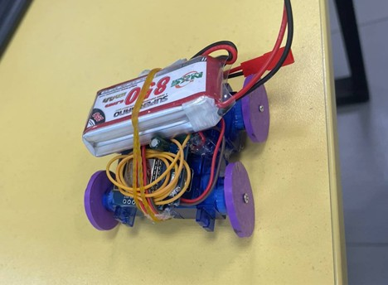
WEB Robotics
- это WEB-приложение для обучения основам управления и устройства мобильных мини-роботов, представляющих собой машинку с различными датчиками.
Приложение предназначено для обучения детей основам робототехники. В процессе разработки был сделан особенный упор на лаконичный, приятный и простой интерфейс в сочетании со всеми необходимыми для выполнения цели приложения функциями

Slide 3
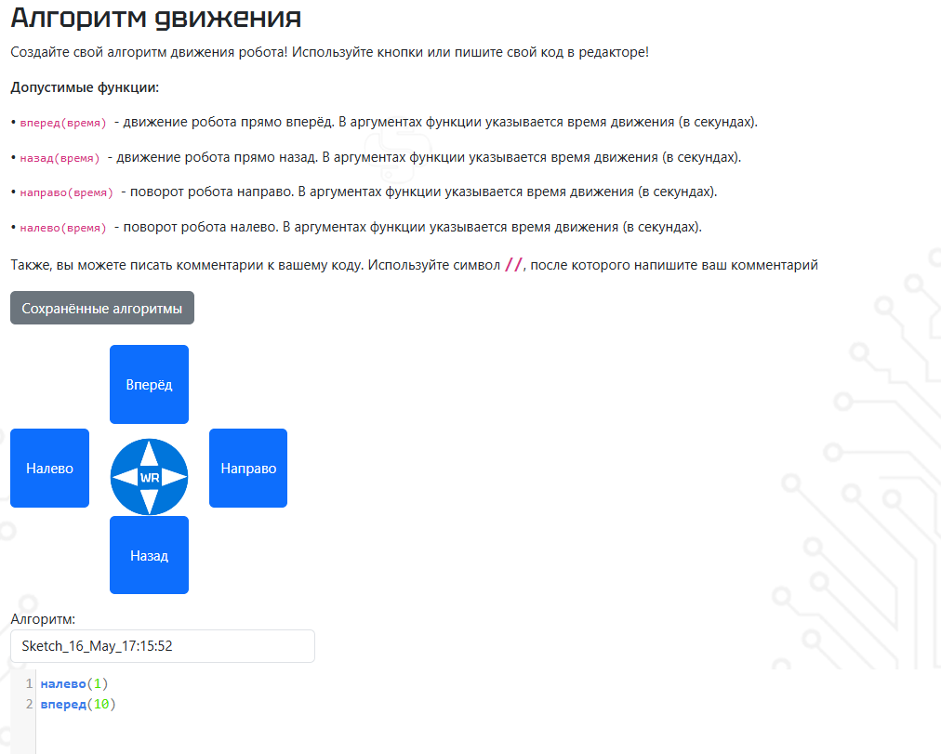
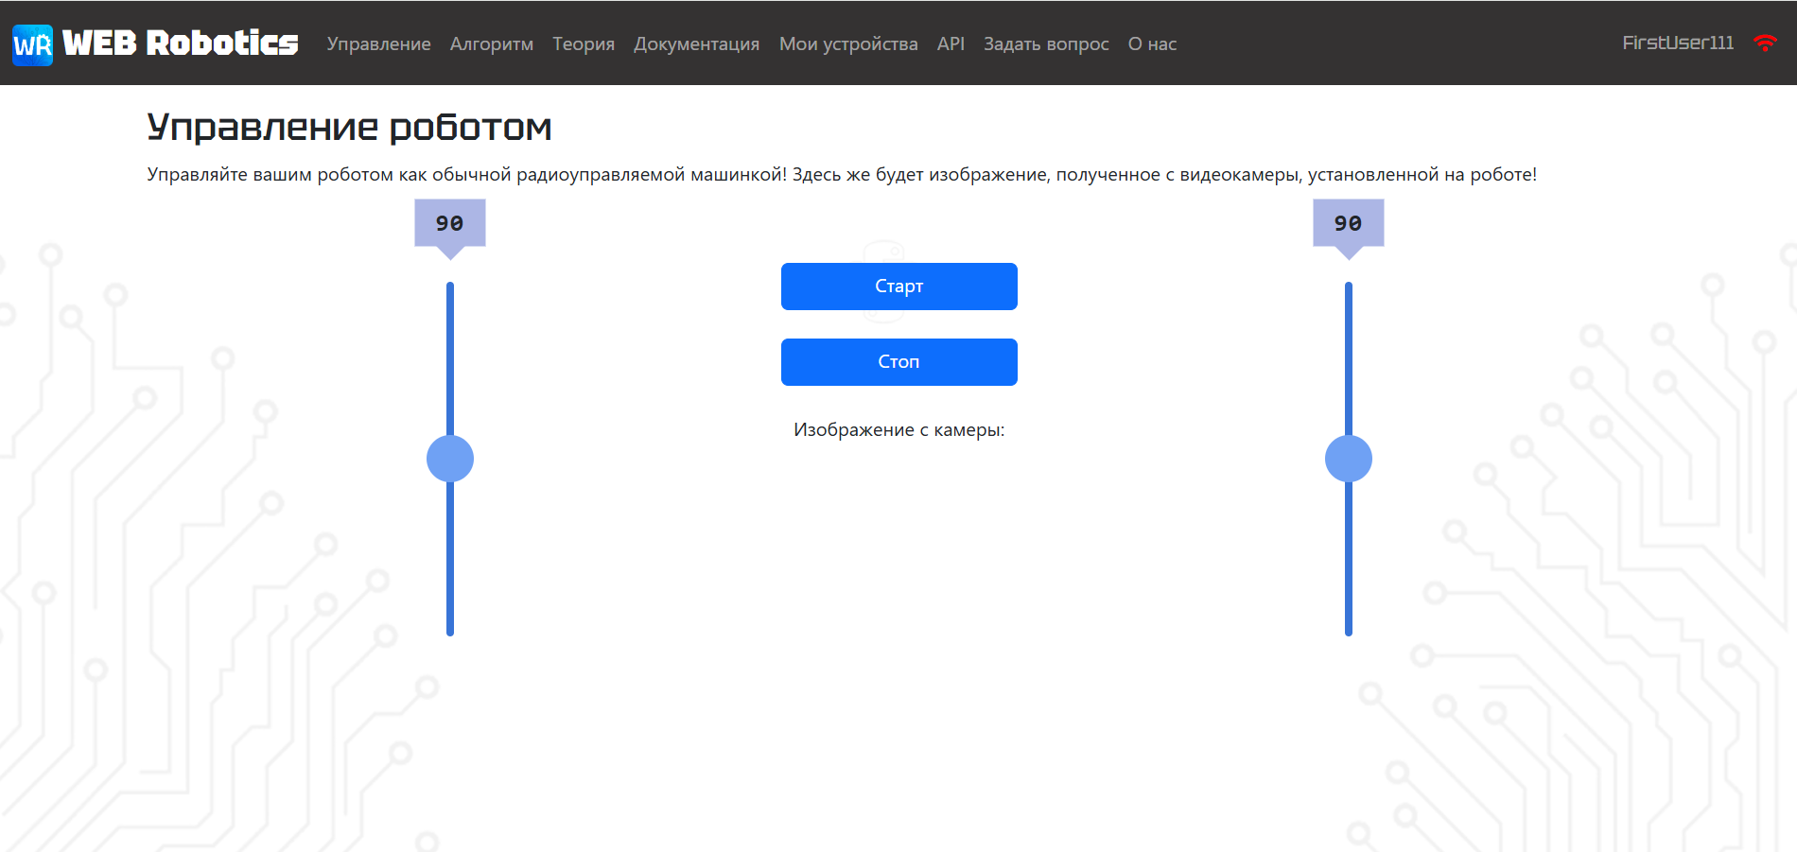
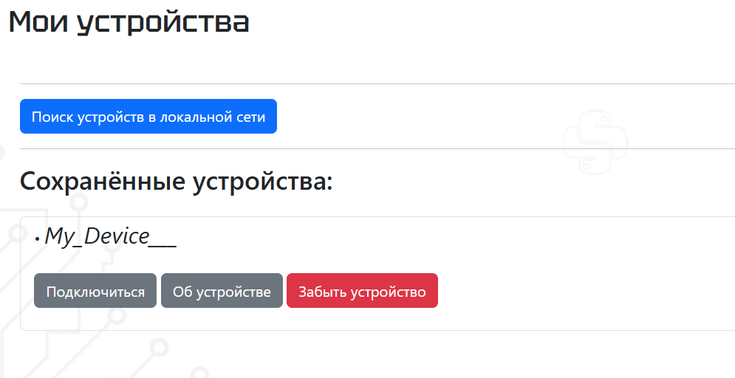
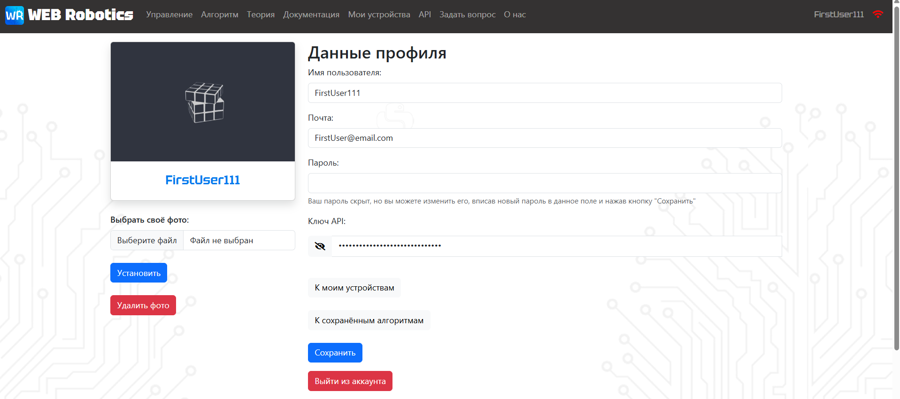
WEB Robotics
В приложении реализованы следующие функции:
Непосредственное управление роботом (как обычной радиоуправляемой машинкой)
Написание алгоритма движения робота и его сохранения.
Функции поиска и сохранения устройств с помощью WiFi.
Авторизация пользователей.
Внутренняя система коммуникации между разработчиками и пользователями, позволяющая прямо на сайте задать вопросы разработчикам и получить ответы на них.
Система проверки успешности выполненной операции, перехвата ошибок и вывода соответствующих сообщений.
API (Application Programming Interface)

Slide 4
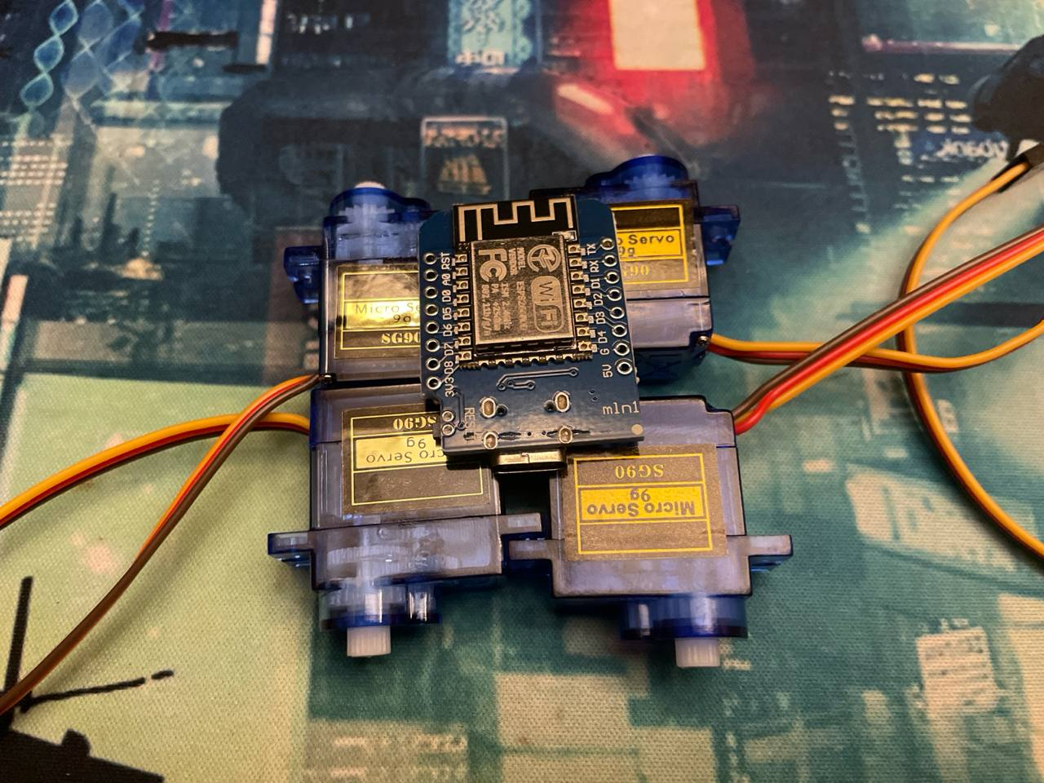
WEB Robotics
Робот, для управления которым предназначено приложение, представляет собой четырёхколёсную машинку.
Машинка состоит из:
Четырёх сервомоторов (Servo SG90)
Четырёх колёс, распечатанных на 3D-принтере
Микроконтроллера ESP8266
Аккумулятора
После включения на ESP запускается специальный сервер.
Когда пользователь через приложение (с помощью WiFi) подключается к машинке, приложение отправляет HTTP-запросы, соответствующие командам пользователя, на сервер машинки. Аргументами запросов выступают скорости вращения каждого из моторов.
При получении и обработке запроса ESP запускает необходимые сервомоторы.

Slide 5
Спасибо за внимание!

